Slide 1
מערכת שיעורים למגזר החרדי

Slide 2
שיעור באזרחות לכיתות י"א-י"ב
נושא השיעור: דמוקרטיה חלק ג'- עקרונות המשטר הדמוקרטי
עם המורה: אוריאל שמידוב

Slide 3
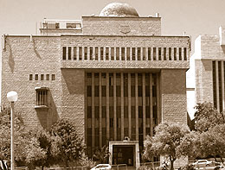
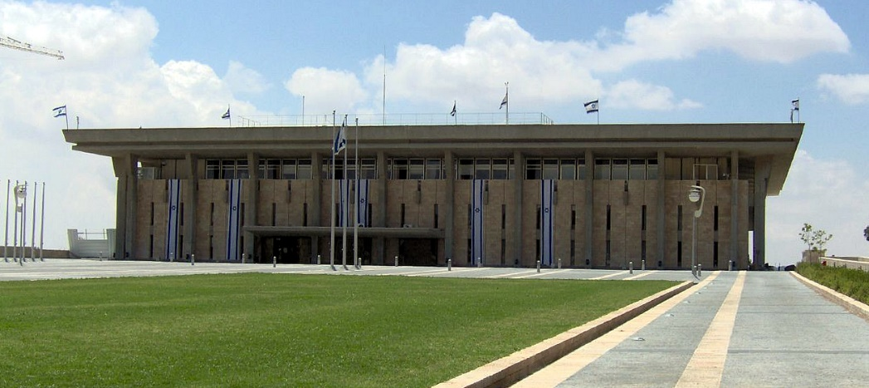
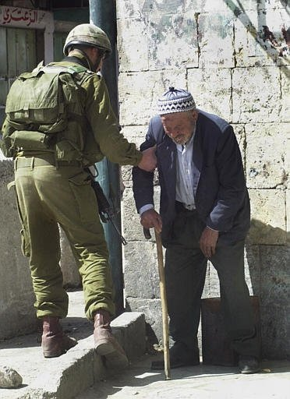
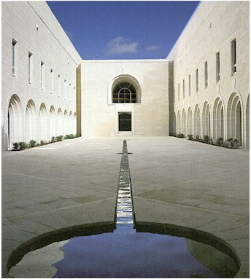
נושאי המפגש
עקרון הכרעת הרוב
שלטון יציג נבחר ומתחלף
הגבלת השלטון

Slide 4
עקרון היסוד הדמוקרטי
עקרון הפלורליזם הינו מאפיין חשוב בדמוקרטיה המהותית.
משמעותו, הכרה בשונות של הפרטים והקבוצות במדינה
הוא אינו יכול להתממש ללא ההפנמה של הסובלנות כערך, על ידי השלטון, החברה והפרטים במדינה.
בחברה סובלנית מתאפיינת:
1. בכיבוד הזולת.
2. באיפוק.
3. בהידברות.
4. נכונות לפשרה - במובן חיובי של אי-הסכמה מתוך הסכמה
סובלנות ופלורליזם-
"אני בריה וחברי בריה"

Slide 5
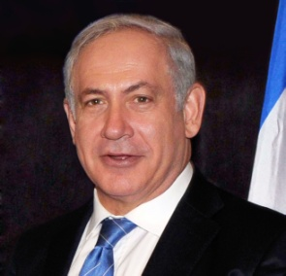
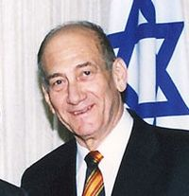
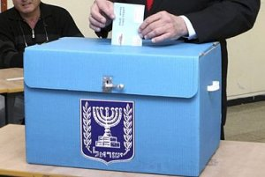
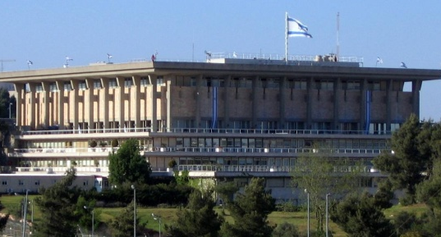
תנאי בסיסי
דמוקרטיה
שלטון העם
מתחלף
נבחר
יציג

Slide 6
הכרעת הרוב
החברה מורכבת מיחידים בעלי דעות שונות ואינטרסים שונים. בכדי שכולם יוכלו לחיות יחד מכריעים על פי רוב הדעות.
הגדרה
משטר דמוקרטי נחשב רק אם נשמרות הזכויות הבסיסיות של המיעוט: ניהול חייו על פי השקפת עולמו. חופש הביטוי וההתאגדות, הזכות לאופוזיציה והיכולת להפוך לרוב.
זכויות המיעוט
החופש להפגין ולהביע דעה אחרת מהשלטון בכלי התקשורת.
יישום למעשה

Slide 7
עקרון הגבלת השלטון
רשויות השלטון מרכזות בידיהן עוצמה רבה:
שליטה במשאבים: מסים, אוצרות טבע ומפעלים.
שליטה בכוח אדם.
שליטה במידע.
שליטה במנגנוני אכיפה כמו צבא, משטרה וגופי מודיעין שונים.
מדוע להגביל?

Slide 8
הגבלת השלטון-חוקים
השלטון במשטר דמוקרטי חייב לפעול במסגרת חוקי המדינה, הקובעים מה מותר לו לעשות ומה נאסר עליו. אם ברצון השלטון לשנות חוק עליו להשיג את הסכמת רוב חברי בית הנבחרים.
מהות
הכנסת נגד הממשלה: "התקנות לשעת חירום הן פגיעה קשה בדמוקרטיה".
הייעוץ המשפטי לכנסת מבקש מבג"ץ לדחות את העתירה נגד תקנות המעקב על ידי השב"כ אחר חולי הקורונה, אך באותה מידה להסדיר את סמכויות הגופים בחקיקה ■לפי העמדה שהוגשה, לא ניתן מספיק זמן לוועדת חוץ וביטחון לדון בהחלטה טרם פקיעת כהונת הכנסת ה-22.
יישום למעשה

Slide 9
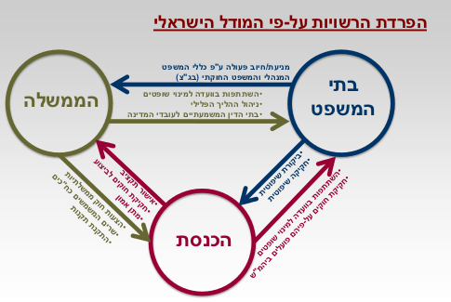
הגבלת השלטון- הפרדת רשויות
פיצול סמכויות השלטון לרשויות נפרדות ועצמאיות. עקרון זה נקרא גם עקרון האיזונים והבלמים.
הגדרה
יישום למעשה

Slide 10
הגבלת השלטון- מנגנוני פיקוח וביקורת
בית מחוקקים שנבחר על ידי העם ובו אופוזיציה פעילה
פרלמנט
בסמכותו לבדוק את פעילות משרדי הממשלה
מבקר המדינה
וועדות פרלמנטריות וועדות ממלכתיות שבודקות נושאים או מחדלים שעל סדר היום
וועדות חקירה
אמצעי חשוב להגבלת השלטון, שמודע לכך שהוא נתון לביקורת ציבור הבוחרים שעלולים להביא להחלפתו בבחירות
בחירות

Slide 11
מפלגות
חבר בני אדם שהתאגדו כדי לקדם בדרך חוקית מטרות מדיניות או חברתיות ולהביא לייצוגם בכנסת על ידי נבחרים
מהות
מסמך הכולל את עקרונותיה המדיניים, הכלכליים, החברתיים והדתיים של המפלגה ואת גישתה בכל נושא
מצע
ביטוי מגוון הדעות של האזרחים בחיים הפוליטיים
אמצעי מקשר בין האזרחים לבין השלטון
מאפשרת את קיומה של אופוזיציה לשלטון
חשיבות
לפיו מתנהלת המפלגה. התקנון קובע את התנאים לקבלת חברים, את זכויותיהם, את הליך הקביעה של מועמדיה, את קביעת מוסדות המפלגה ואת ניהולה.
תקנון

Slide 12
מפלגות- תהליך הקמה
רשם המפלגות פועל מטעם משרד המשפטים והוא מאשר את רישום המפלגה בפנקס המפלגות
רשם המפלגות
מפלגה שבמטרותיה או מעשיה מצהירה על שלילת מדינת ישראל כמדינה יהודית ודמוקרטית, מסיתה לגזענות או תומכת בפעולות לא חוקיות
מי לא יכולה
חברי המפלגה יכולים להיות רשומים במפלגה אחת בלבד (לעומת המפלגה עצמה, שיכולה להתמודד במערך של שתי מפלגות או יותר)
חברות
המפלגה זכאית למימון הוצאותיה מהמדינה במידה ונכנסה לכנסת. המימון ניתן בהתאם למספר הח"כים. המפלגה חייבת לנהל רישום של הוצאותיה, ולהימנע מקבלת תרומות שלא לפי החוק.
מימון

Slide 13
תהליכים
קבוצה הפועלת לפי חוק המפלגות במטרה לקדם מטרות מדיניות, כלכליות או חברתיות.
דוגמא: 'יהדות התורה' שמטרתה לשמר את הצביון היהודי של המדינה.
מפלגה
נציגי המפלגה שנבחרו לכנסת. הסיעה יכולה להיות מורכבת משתי מפלגות או יותר שהתאחדו כדי לפעול יחד בכנסת.
וועדת הכנסת יכולה להכיר בסיעה של ח"כים שהתפלגו ממפלגת האם. דוגמא: 'דגל התורה' ו'אגודת ישראל' שהתאחדו לסיעת 'יהדות התורה'.
סיעה
גוף חוץ-פרלמנטרי הפועל לקדם מטרות מסוימות.
מכונה 'תנועה' להבדיל ממפלגה פרלמנטרית.
דוגמא: 'גוש אמונים' שהקימה את היישובים ביהודה ושומרון, או 'התנועה לאיכות השלטון' ששמה לה למטרה לשמור על טוהר השלטון.
תנועה

Slide 14
משימה לתלמיד
ענו על השאלות הבאות:
1. מדוע חשוב להקפיד לקבל הכרעות על דעת רוב הציבור?
2. האם בכל מקרה – עקרון הכרעת הרוב הוא "מקודש"? מתי העיקרון הנ"ל אינו נכון?
3. מדוע מהוות הבחירות אמצעי חשוב להגבלת השלטון?
4. מהם עיקרי הדברים שיש לכלול בתקנון המפלגה?

Slide 15
השימוש ביצירות במהלך שידור זה נעשה לפי סעיף 27א לחוק זכות יוצרים, תשס"ח-2007. אם הינך בעל הזכויות באחת היצירות, באפשרותך לבקש מאיתנו לחדול מהשימוש ביצירה, זאת באמצעות פנייה לדוא"ל rights@education.gov.il

